Slide 1

Муниципальное бюджетное дошкольное образовательное учреждение детский сад №5 «Родничок» комбинированного вида с. Сарыг-Сеп Каа-Хемского района Республики Тыва
Отчёт по проекту
«Прощай, лето красное!»
с воспитанниками старшего дошкольного возраста
Подготовила
учитель-логопед
Агеева Е.А
2022 год

Slide 2
Цель проекта:
продолжать работу по формированию интереса у детей к летнему времени года; систематизировать представления детей о лете; развивать умения делиться летними впечатлениями.
Актуальность:
Лето - та пора, когда вокруг очень много красивого и интересного. Можно купаться, загорать, кататься на велосипеде, роликах, бегать босиком, ходить в лес за грибами и ягодами, наблюдать, как растут овощи и фрукты…
В выборе темы проекта, было желание детей поделиться летними впечатлениями после каникул, закрепить представления детей о времени года – лете, отметить характерные отличительные признаки лета и осени; доступными средствами отражать полученные впечатления от лета; учить делиться разнообразными впечатлениями о лете.

Slide 3
Ожидаемые результаты:
Реализуя принцип сотрудничества детей и взрослых, путем совместной проектной деятельности, в содействии у детей творческий, способностей, инициативы, сообразительности и самостоятельности. Участвуя в мероприятиях, дети приобретут интерес к получению новых знаний об окружающей среде через беседы, показать имеющиеся знания в процессе подвижных игр, дидактических игр.
В доброжелательной непринужденной обстановке вовлечения в игры, детям представиться возможность вступить в сотрудничество друг с другом, а также помогать, поддерживать и сопереживать.

Slide 4
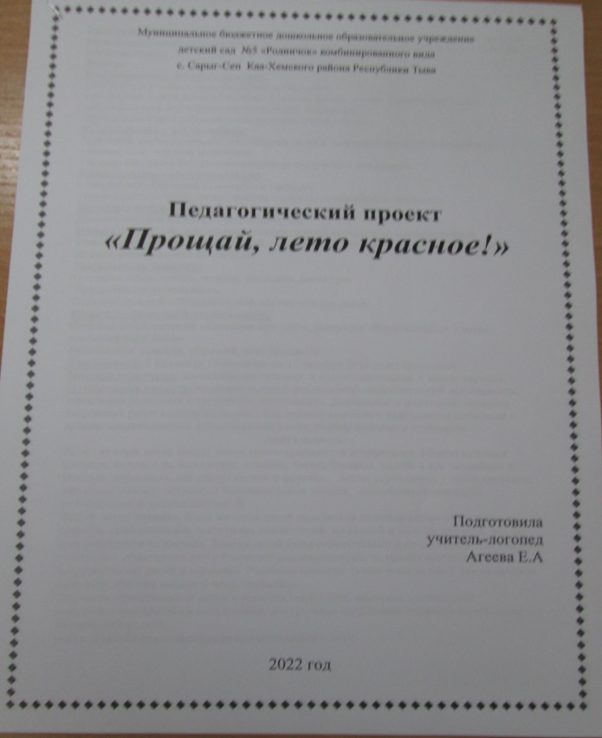
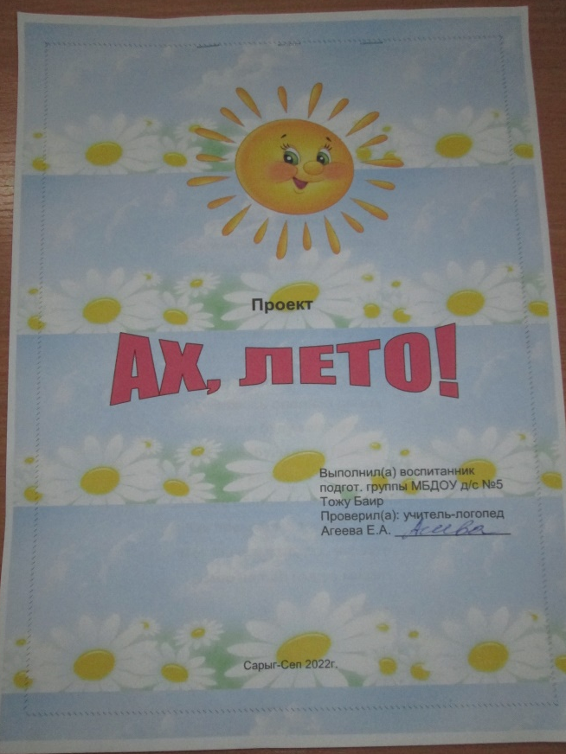
I. Подготовительный этап:

Slide 5
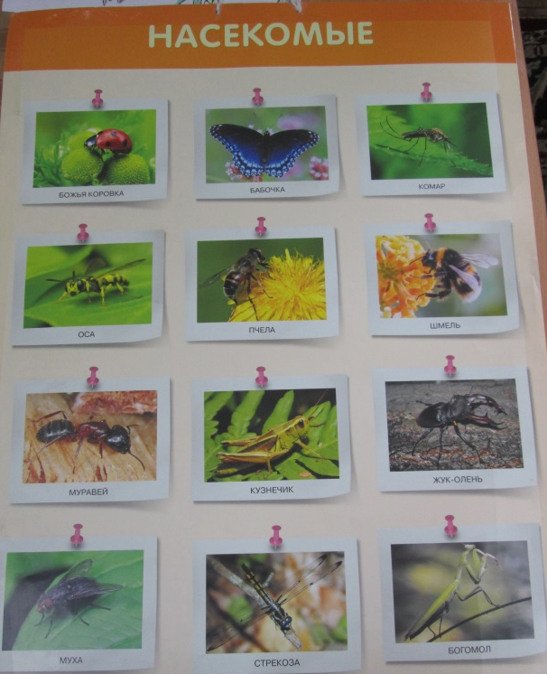
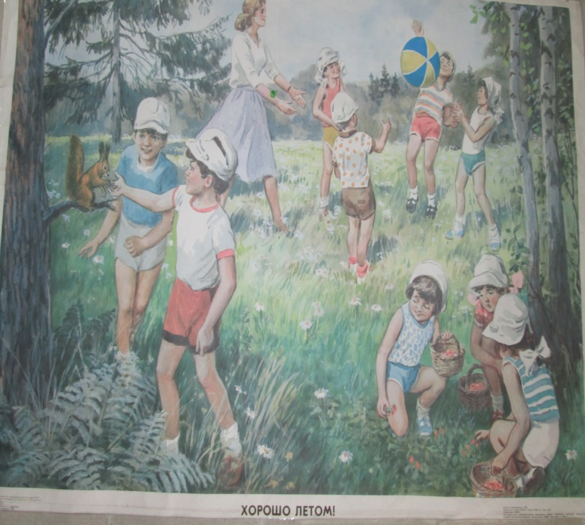
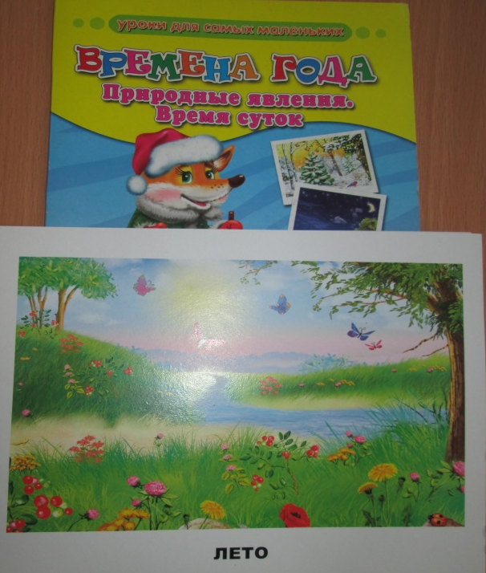
1. Подбор литературы по теме.

Slide 6
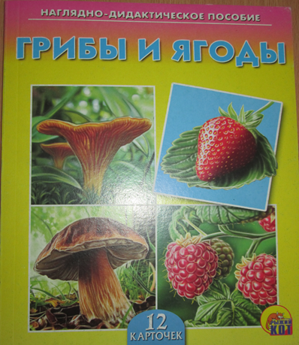

.

Slide 7
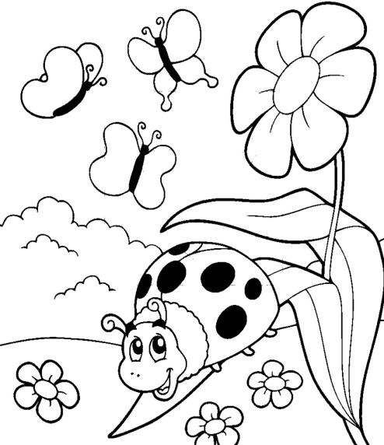

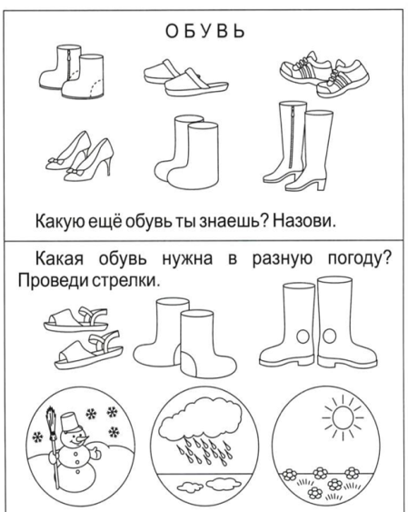
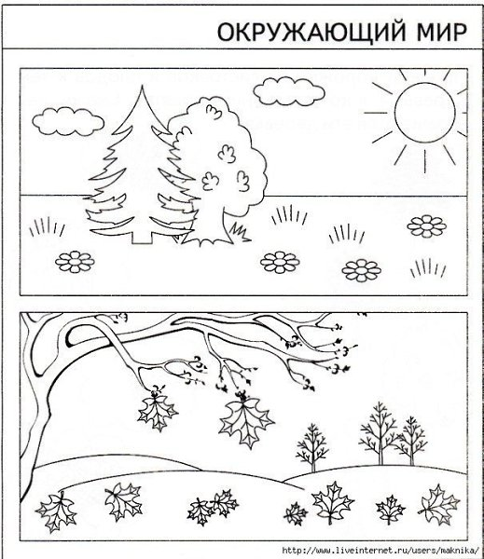
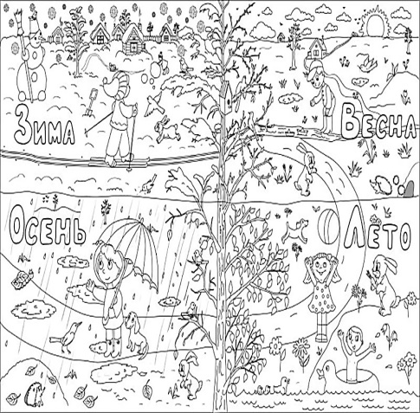
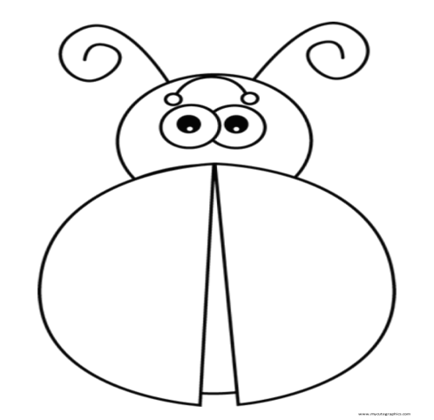
Раскраски.

Slide 8
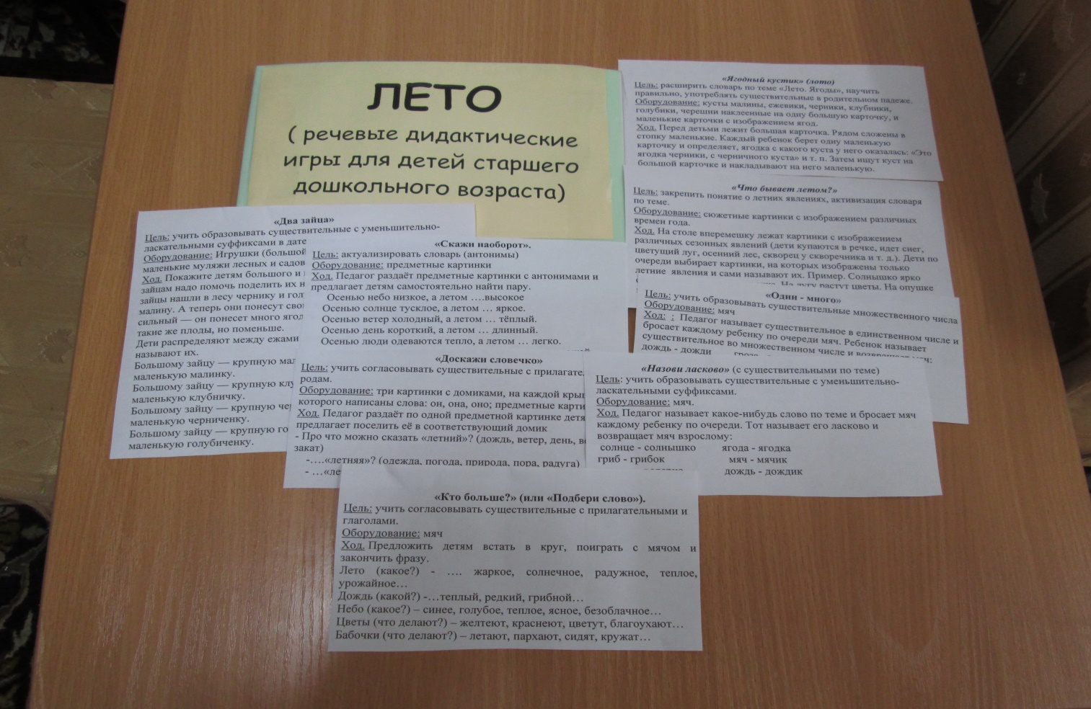
Картотека дидактических игр

Slide 9

Текст для пересказа.

Slide 10
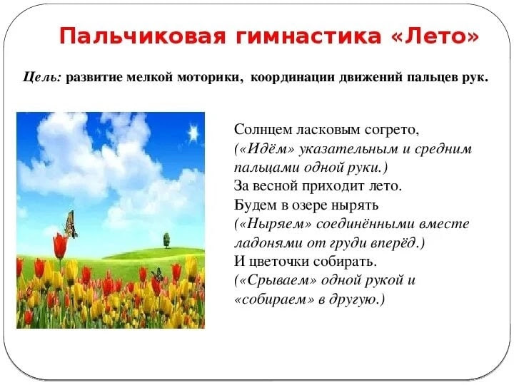

Пальчиковая гимнастика.
«Лето»
«Бутончик»
«На лужок»
«Солнышко»
«Насекомые»
«Улитка»

Slide 11
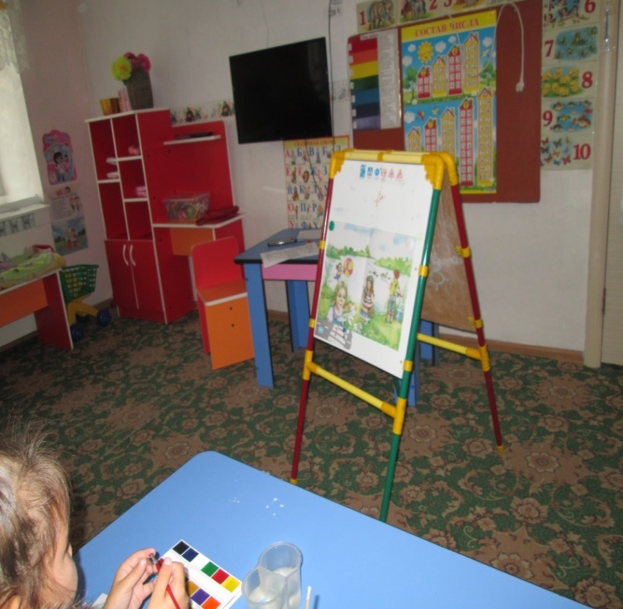
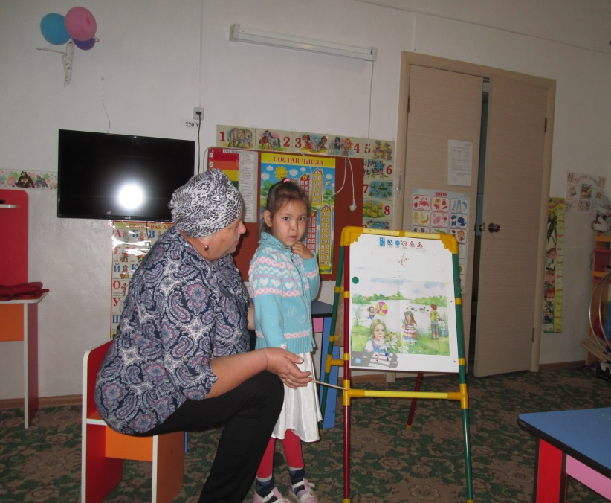
II. Основной этап:
Рассматривание картины и составления рассказа « Лето»

Slide 12
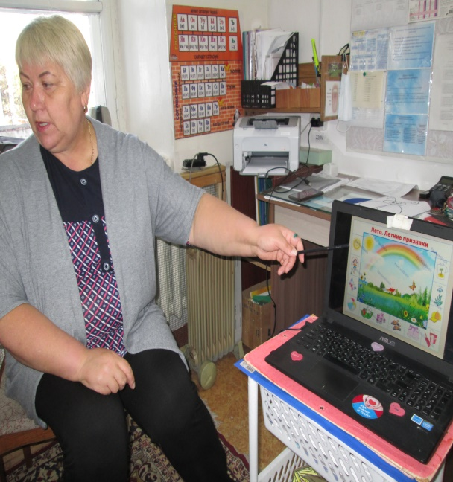
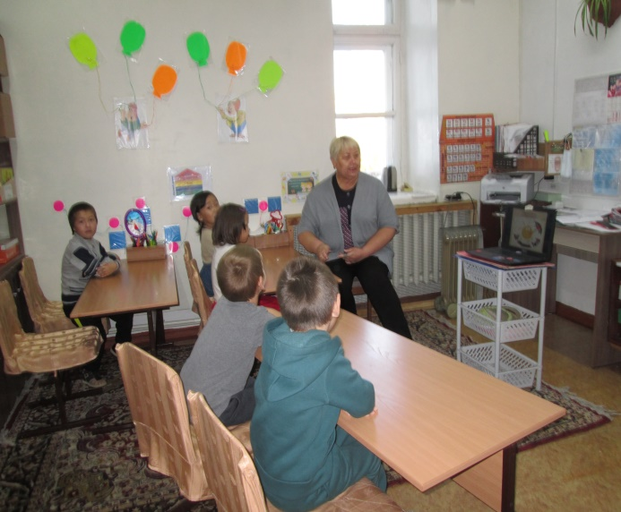
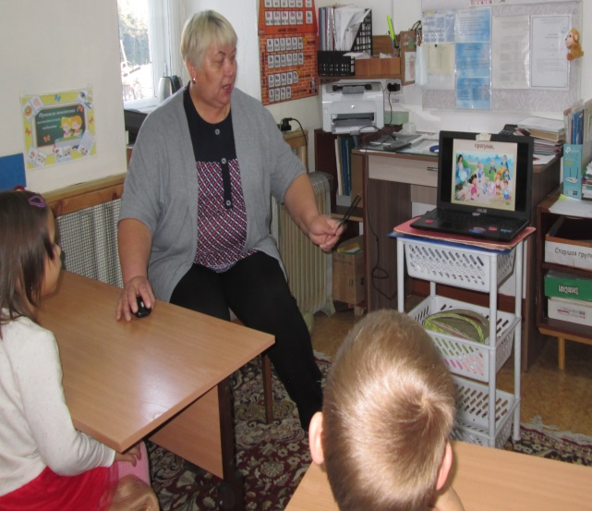
Презентация
« До свидание, лето!»

Slide 13
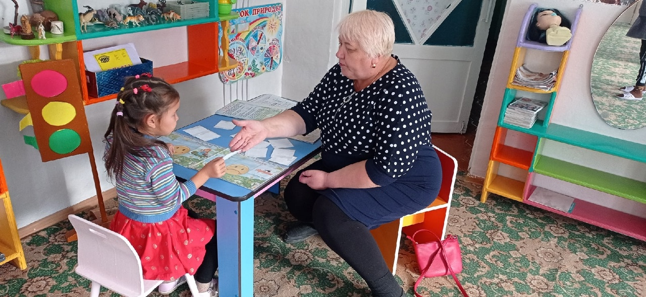
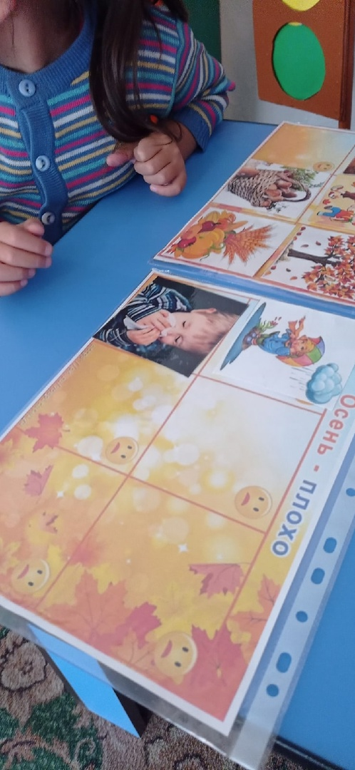
Д/И « Лето - это хорошо, лето - это плохо»,
« Осень – это хорошо, осень – это плохо»»

Slide 14
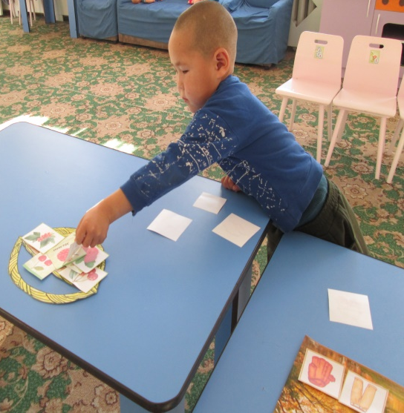
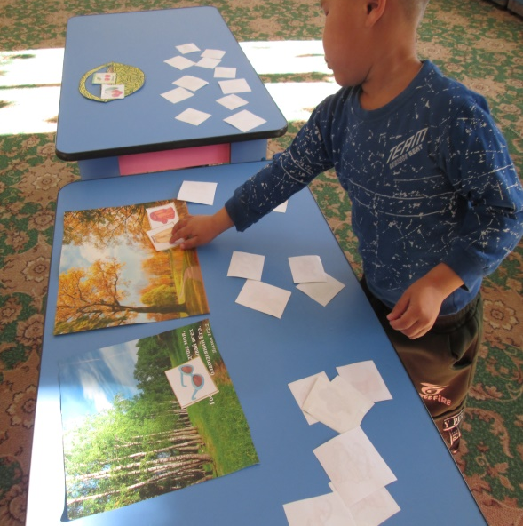
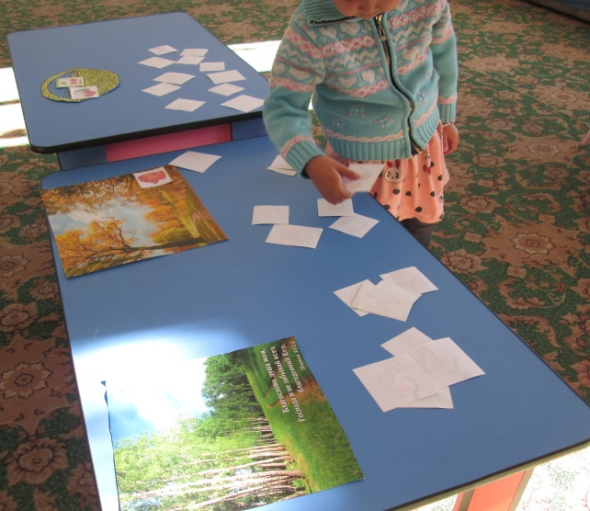
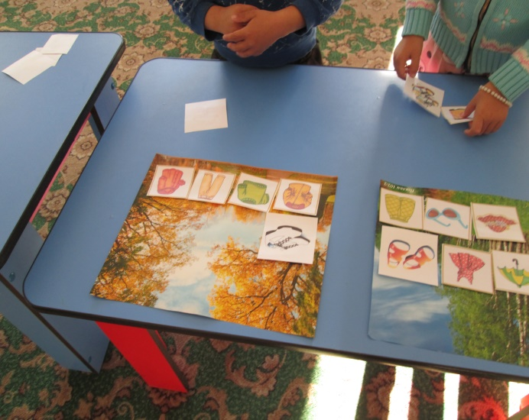
Д/И « Лето-Осень»

Slide 15
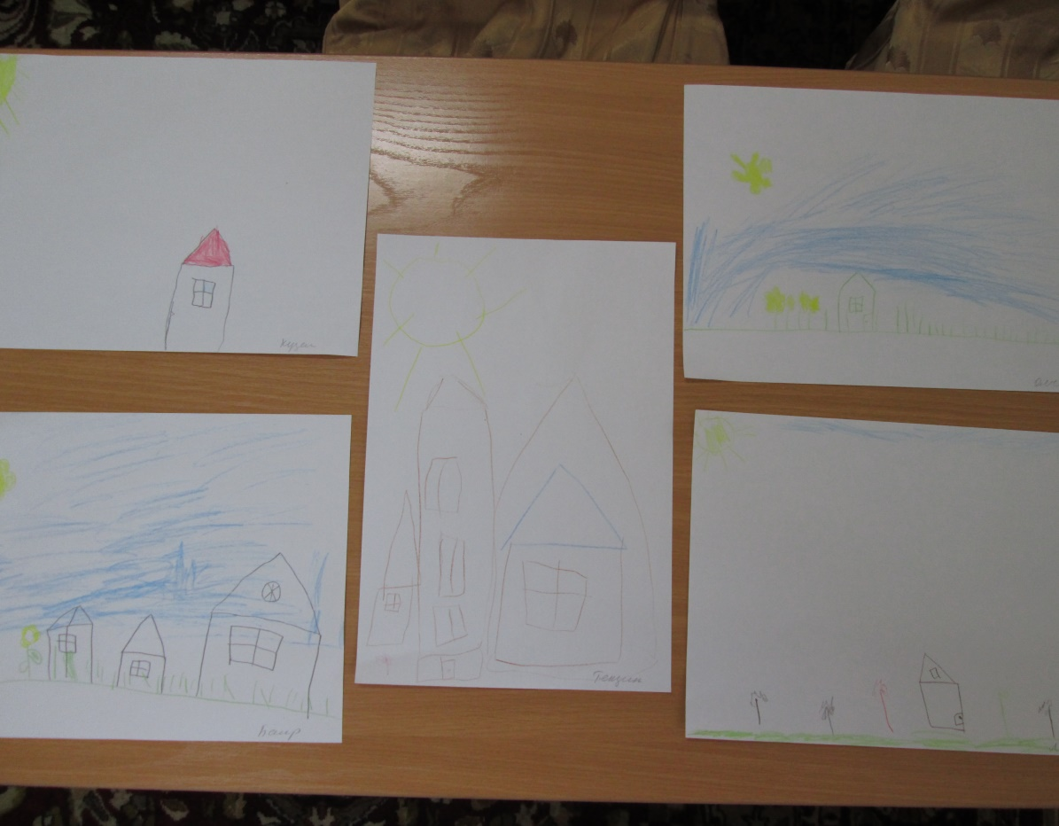
Заключительный этап:
Рисование по стихотворению « Я рисую лето»

Slide 16
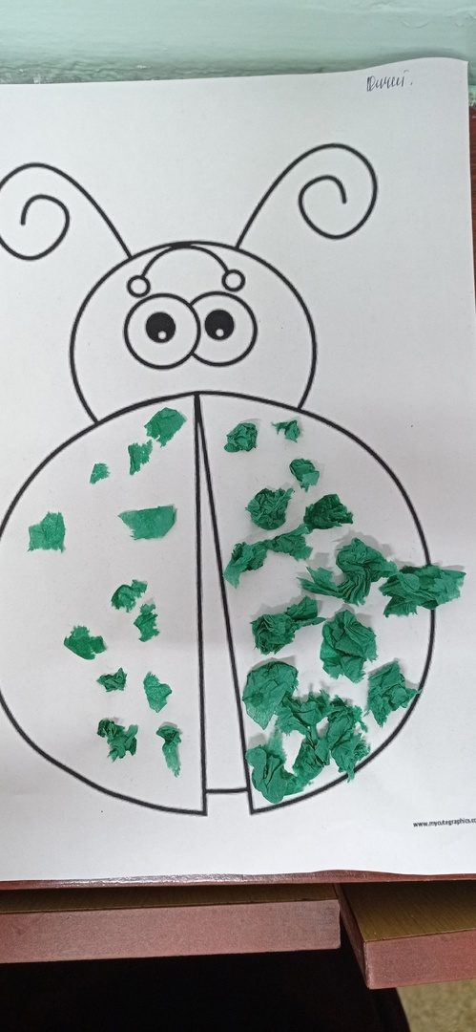
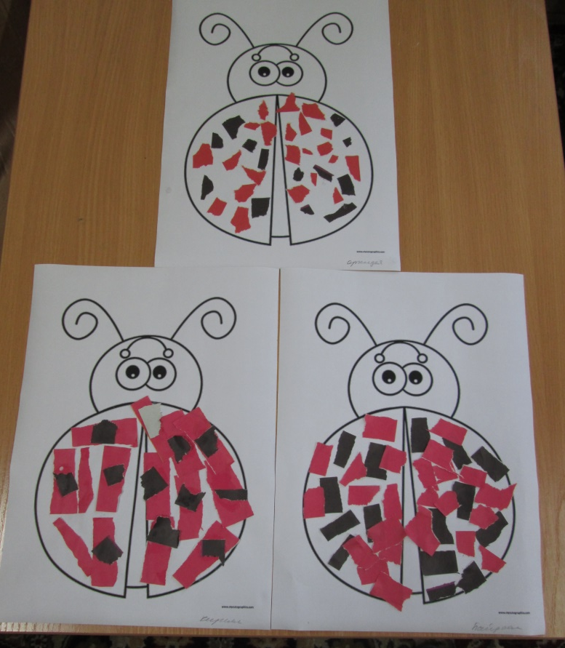
Аппликация « Божья коровка» (методом обрыва)

Slide 17
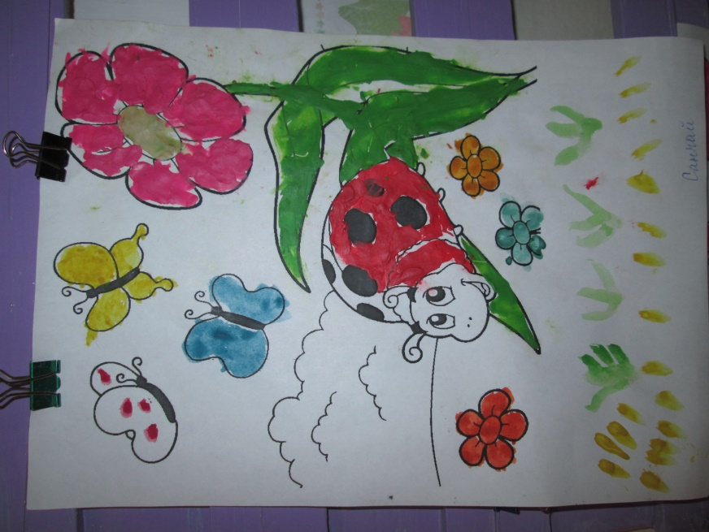
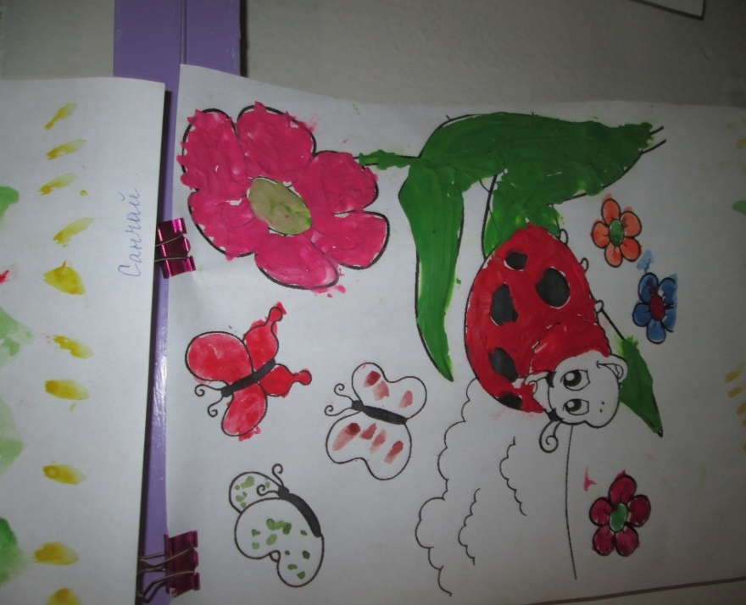
Пластилинография

Slide 18
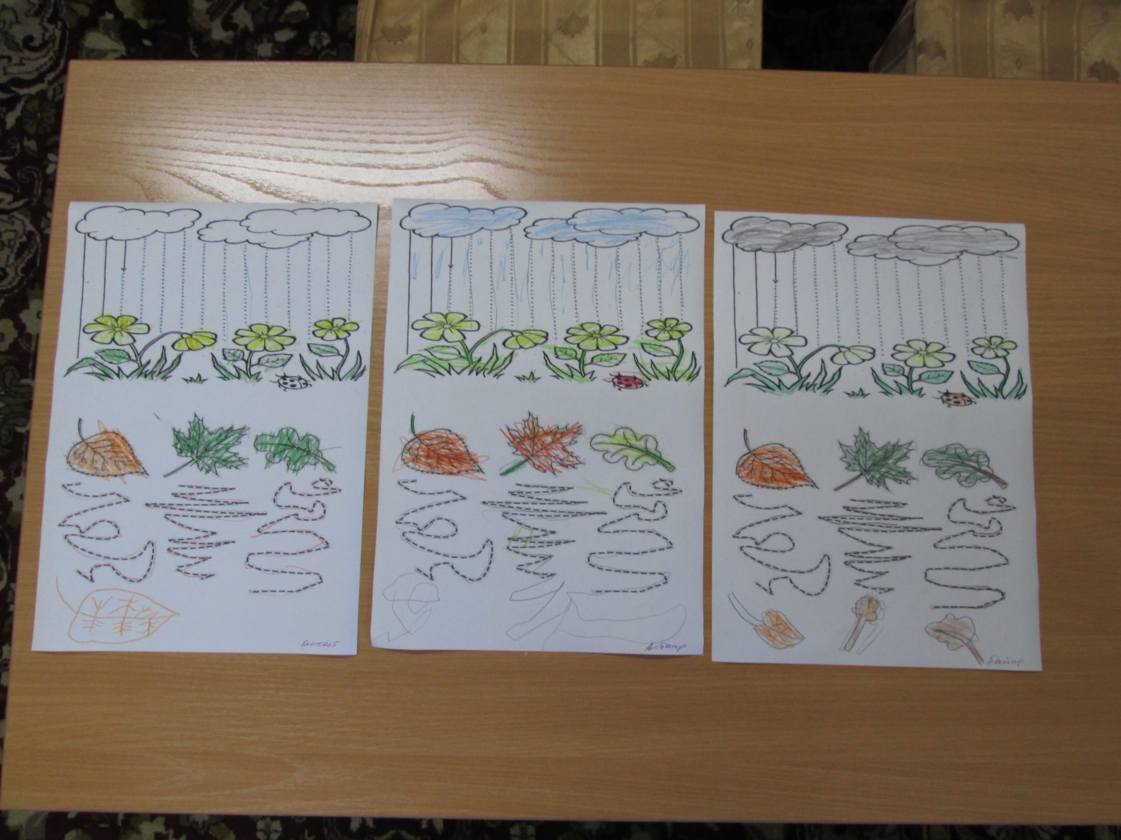
Штриховка «Летний дождь, осенний листопад»

Slide 19
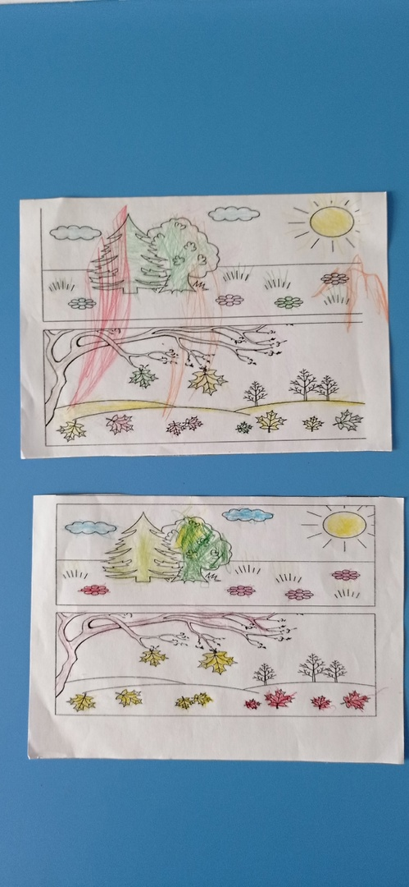

Slide 20
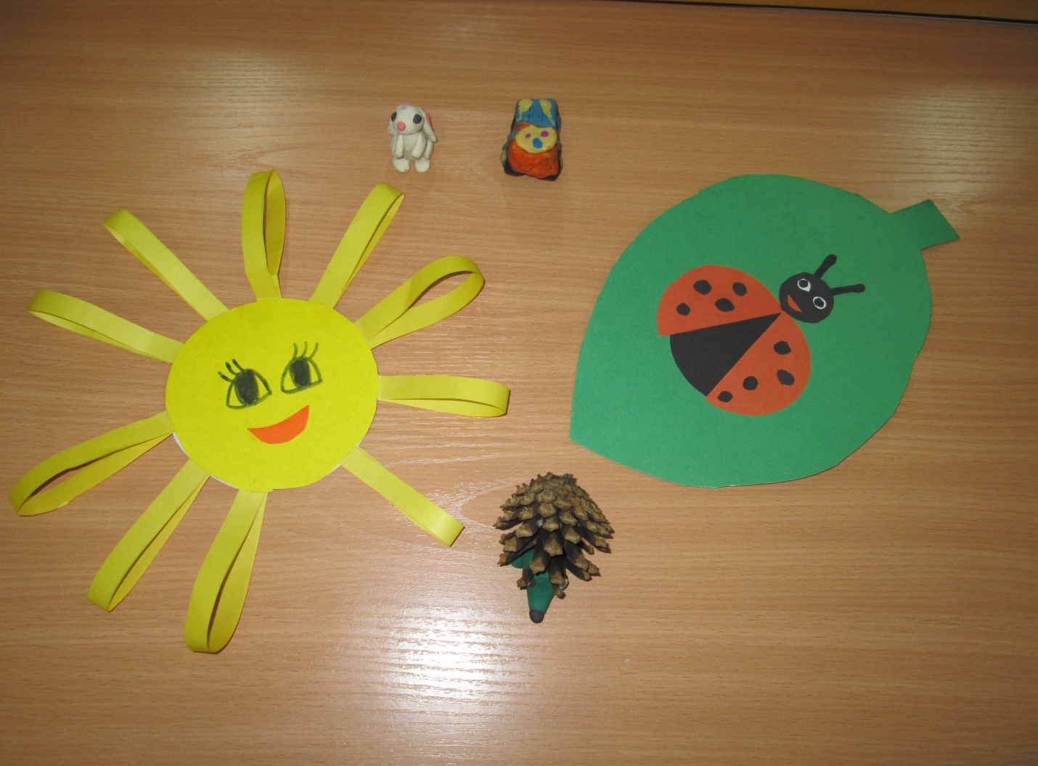
Работы детей в летние каникулы ( домашнее задания)
Notes:
Работы детей в летние каникулы ( домашнее задания)

Slide 21
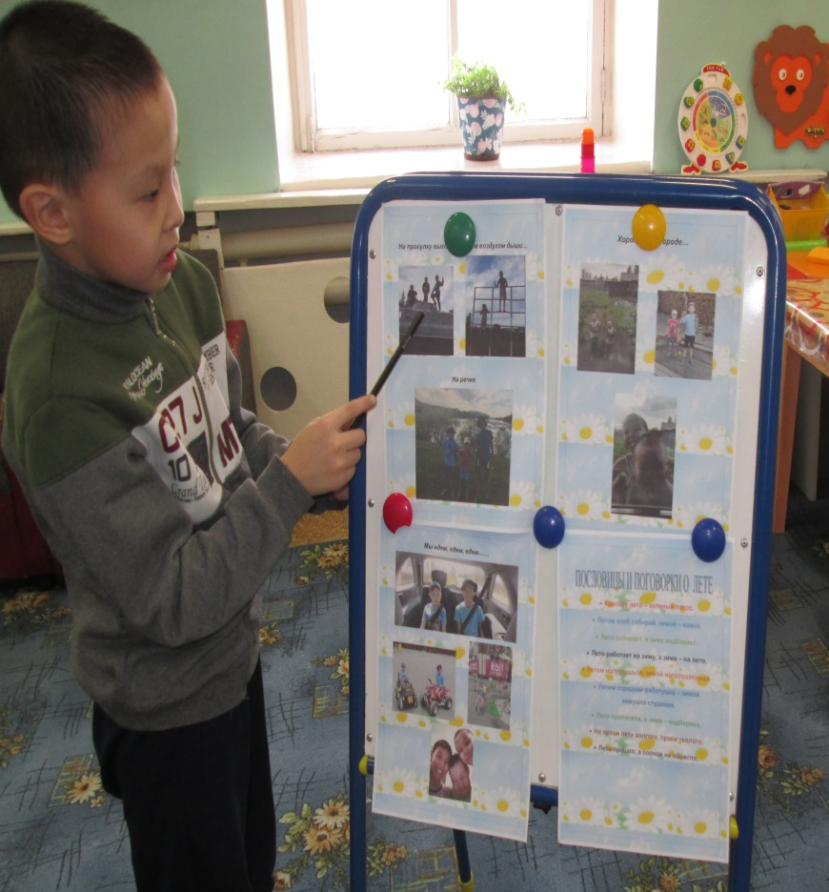
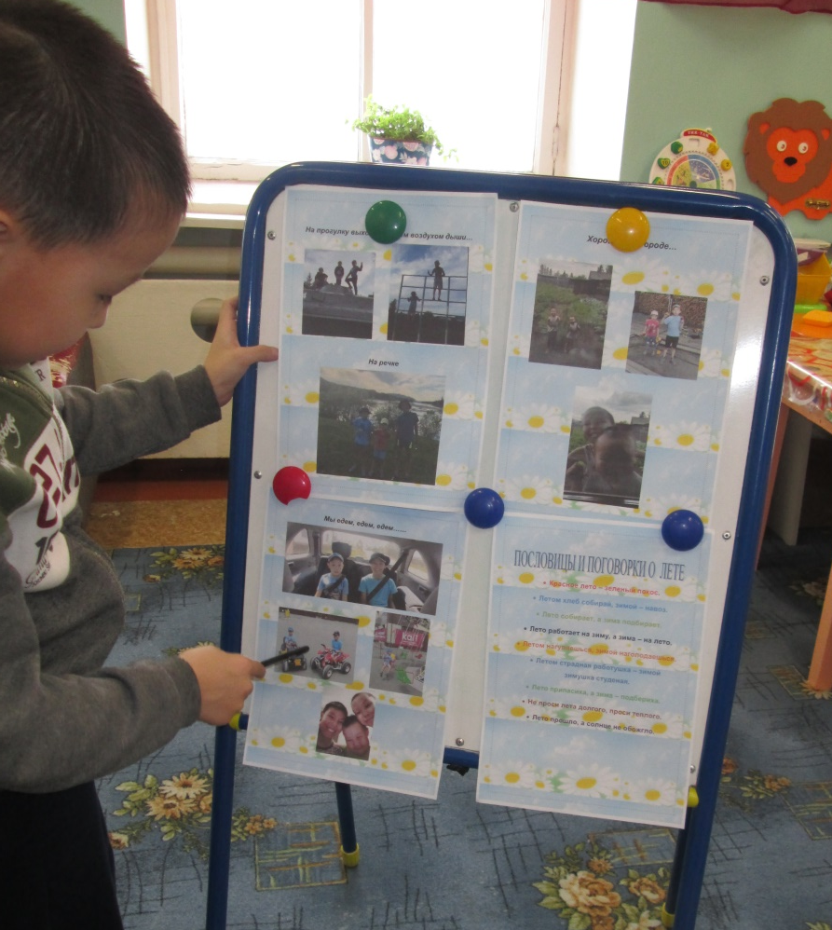
Защита проекта
Notes:
Работы детей в летние каникулы ( домашнее задания)

Slide 22
Вывод:
Данный проект был насыщен различными мероприятиями, которые были направлены на доброжелательное, непринужденное общение в игры, беседах, детям предоставлялась возможность вступать в сотрудничество друг с другом, дети помогали, поддерживали и сопереживали. Участвуя в мероприятиях, дети развивали речевые навыки, приобретали интерес к получению новых знаний об окружающей среде через беседы, показывали имеющиеся знания в процессе дидактических игр.
Результаты проектной деятельности:
• у детей пополнились, систематизировались знания и представления об летних изменениях в природе, о красоте лета;
• на основе углубления и обобщения представлений об окружающем, в процессе знакомства с рассказами, стихами, пословицами, загадками летней тематики, у детей расширился и активизировался речевой запас.

Slide 23
.
Спасибо
за внимание!
Notes:
Спасибо за внимание!

